Slide 1
Redakcja, adiustacja i korekta komunikatów tekstowych
Zajęcia 5: Znaki wewnątrz- i międzywyrazowe, ideogramy, skróty i symbole graficzne

Slide 2
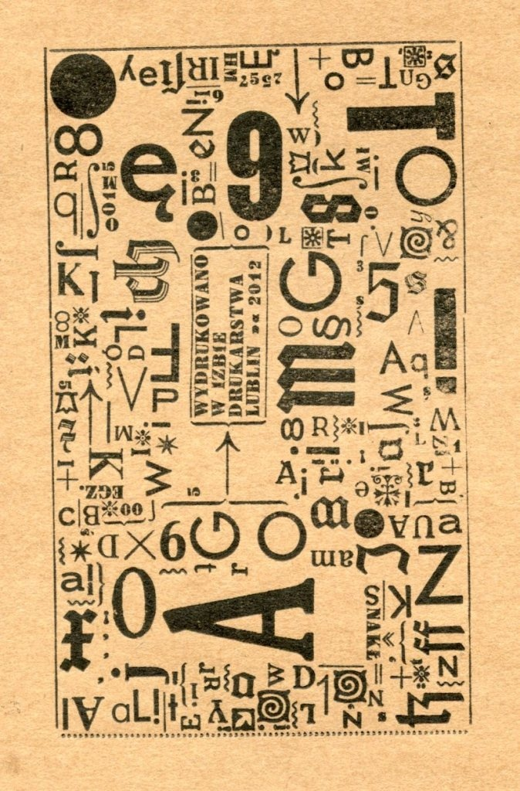
Podział znaków
interpunkcyjne (przestankowe) – podział części zdania
  łącznik (dywiz)
  myślnik (półpauza/pauza)
  cudzysłów
pisarskie – różne funkcje edytorskie
  ukośnik
  spacja (odstęp)
  apostrof
  tylda
  strzałka
  kropka środkowa
  separator

Slide 3

Łącznik (dywiz)
najkrótsza kreska: -
zawsze bez spacji po obu stronach
przymiotniki złożone
rzeczowniki równorzędne
podwójne nazwy geograficzne i topograficzne
podwójne nazwiska i pseudonimy z nazwiskami
przedrostki + nazwy
niektóre onomatopeje
zapisy słowno-liczbowe i skrótowce z końcówką
podział wyrazu

Slide 4

Półpauza
wszystkie funkcje myślnika
zakresy liczb
początek dialogu w powieści
początek przytoczenia wypowiedzi ustnej,
np. w prasie
wyliczenia
zapisy relacji:
  czas
  trasa
  stosunki między państwami, pojęciami
  ze spacjami, jeśli choć jeden z łączonych elementów ma w sobie spacje

Slide 5
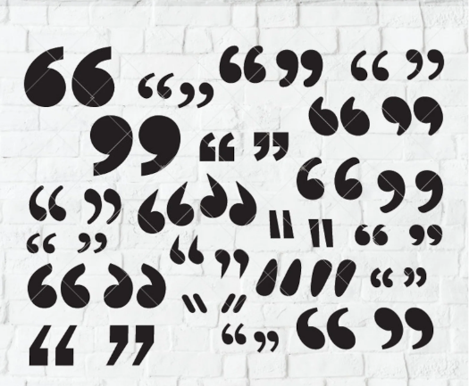
Cudzysłów
cudzysłów typograficzny polski (pierwszego stopnia): „ ”
cudzysłów wewnętrzny
(drugiego stopnia):
  francuski: « »
  niemiecki: » «
cudzysłów apostrofowy
(trzeciego stopnia): ‘ ’
cudzysłów maszynowy: " " –
nie używać!

Slide 6

Ukośnik
elementy alternatywne
cytaty z poezji zapisane w ciągu –
granice wersów (pojedynczy) i strof (podwójny)
przełom lat
jednostki miar – w znaczeniu „na”
ułamki zwykłe
metrum utworu muzycznego

Slide 7

Spacja
międzywyrazowa
twarda
firetowa
półfiretowa
włosowa

Slide 8

Apostrof
nie: `, ', ", ’
oddzielenie wyrazów obcych (również nazw) od polskiej końcówki gramatycznej
znak pominiętych pierwszych dwóch cyfr roku
obce nazwiska

Slide 9

Tylda
w słownikach językowych zamiast wyrazów hasłowych
„około” – w tekstach specjalistycznych

Slide 10

Strzałka
słowniki i encyklopedie:
  odsyłacze całkowite
  odsyłacze uzupełniające
kierunki zmian:
  procesy lingwistyczne
  reakcje chemiczne

Slide 11

Kropka środkowa
punktory
mnożenie

Slide 12

Ideogramy, piktogramy, skróty
ideogramy + piktogramy = znaki niefonogramiczne
skróty = logogramy

Slide 13
Ideogramy
paragraf
procent
promil
stopień
minuta/stopa
sekunda/cal
asterysk
obelisk
plus minus
mnożenie
proporcja
alternatywa
równa się
nie równa się
plus
ampersand
copyright
symbole walut

Slide 14




Paragraf
teksty prawnicze
teksty urzędowe
zawsze ze spacją przed cyfrą

Slide 15



Procent, promil, stopień
po cyfrach
zawsze bez spacji

Slide 16

Minuta/stopa i sekunda/cal
po cyfrach
zawsze bez spacji
nie mylić z apostrofem i cudzysłowem!

Slide 17

Asterysk i obelisk
gwiazdka i sztylet
narodziny i śmierć
przed liczbą
bez spacji

Slide 18


Asterysk, cd.
asteronim
  trzy na jednym poziomie lub dwa u góry, jeden u dołu
poezja – zamiast tytułu
  trzy na jednym poziomie lub jeden u góry, dwa u dołu
słownik, encyklopedia – odsyłacz uzupełniający
znak opuszczenia – dyskrecja, wulgaryzmy
odnośnik do przypisu
odsyłacz w prasie
na okładce – tom
przerywnik
  proza: dwa u góry, jeden u dołu
  poezja: jeden u góry, dwa u dołu

Slide 19
Znaki działań
+, ×, :, ±, =, ≠, ≈
zawsze ze spacjami po obu stronach
  wyjątek 1: wyniki sportowe
  wyjątek 2: plus minus – przy cyfrze
znak mnożenia – do oznaczania wymiarów, formatów
(nie x, x!)

Slide 20

Ampersand
= etka
ze spacjami między całymi wyrazami
bez spacji między skrótami literowymi

Slide 21

Copyright
zawsze ze spacjami
nota copyrightowa – na stronie redakcyjnej:
© Copyright by Jan Kowalski

Slide 22
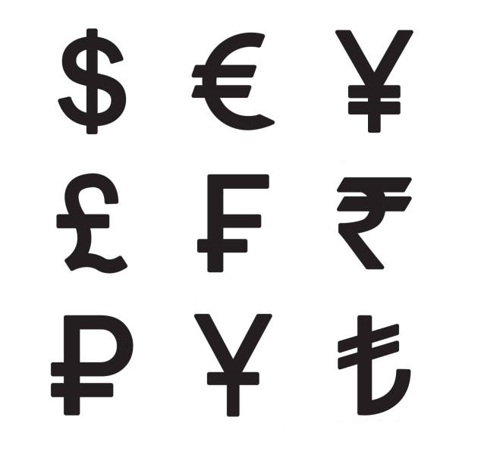
Symbole walut
zawsze po liczbie i spacji

Slide 23

Piktogramy (semiogramy)

Slide 24
Skróty
np.
m.in.
tzn.
tzw.
tj.
itd., itp., etc.
pt.
i in.
ok.
por., zob.
r., w.
n.e., p.n.e.
płd., pd.
płn., pn.
wsch., zach.
n.p.m., p.p.m.
tys., mln, mld
przeł., tłum.
red., red. nauk.
przyp., przyp. tłum., przyp. aut.,
przyp. red.
i in., et al.
loc. cit.
dz. cyt., op. cit.
b.m., s.l.
b.r., s.a.
b.w., s.n.
b.m.r., s.l.a.
nr, t., cz., z.
rozdz.
p., pkt
s., w.
rys., fot., tab.

